Slide 1
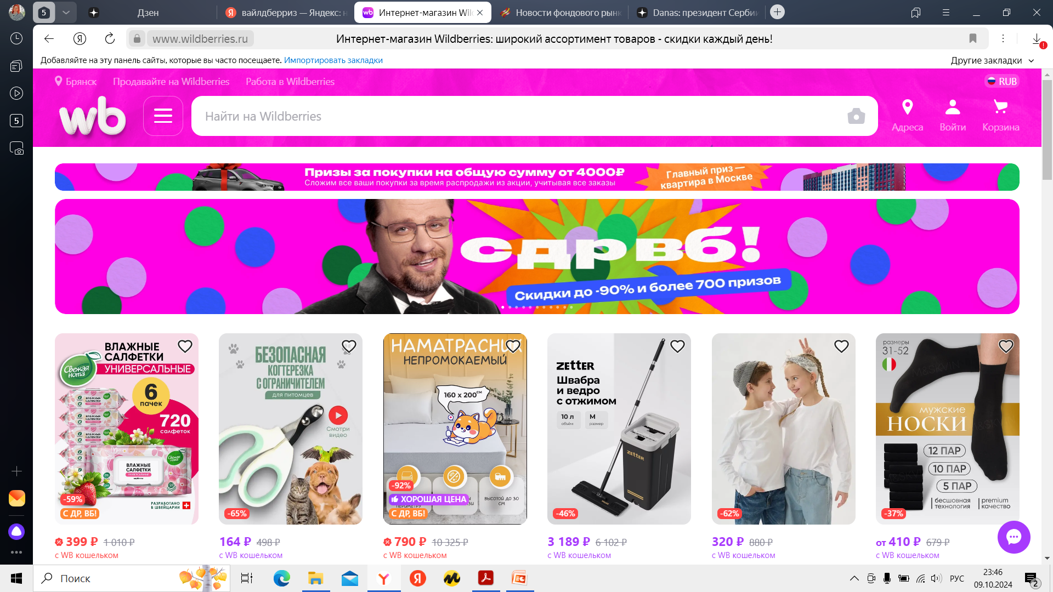
Название учебного заведения
SWOT-анализ компании Wildberries
_______________________________
_______________________________
_______________________________
_______________________________
2024 г.

Slide 2
История Wildberries
Wildberries был основан в 2004 году супругами Владиславом и Татьяной Бакальчук. Компания начинала с продажи одежды иностранных производителей через интернет.
Слово wildberries переводится с английского как «дикие ягоды». Татьяна признается, что скрытого смысла в названии нет. Она хотела, чтобы женщинам было просто обновлять свой гардероб, делая его более ярким.
В 2005 году было принято решение о расширении бизнеса: семейная пара зарегистрировала ООО, арендовала помещение и наняла штатных сотрудников.
В настоящее время маркетплейс продает множество видов товаров: одежда, обувь, мебель, продукты, транспортные средства, игрушки, ювелирные изделия и другое.
На сегодняшний день Wildberries является крупнейшим интернет-магазином в России. Он существует на рынке уже много лет и присутствует в других странах: Белоруссии, Армении, Казахстане, Узбекистане, Киргизии, Израиле и Азербайджане. Раньше компания также работала в США, Германии, Франции, Великобритании, Италии и Испании, но после февраля 2022 года ушла из этих стран.

Slide 3
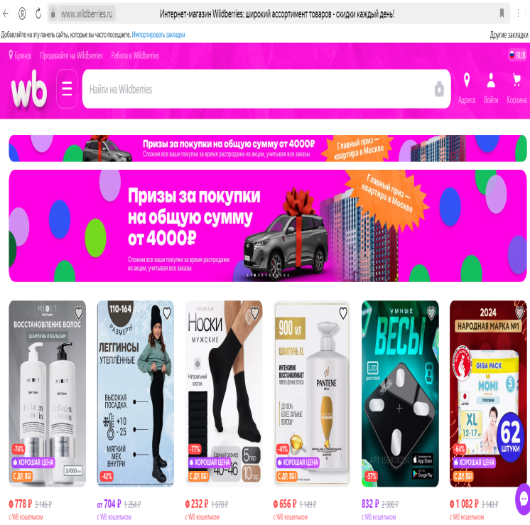
Миссия и ценности маркетплейсаWildberries
31%
22%
9%
10%
28%
Электроника и техника
Одежда и обувь
Детские товары
Косметика и парфюмерия
Товары для дома и дачи
Миссия - сделать шопинг удобным и доступным для каждого!
Ценности -клиентоориентированность, ответственность, открытость к новому, стремление к успеху!
Источник: Товары для продаж на Wildberries [ https://delo.modulbank.ru/all/top-prodazh-na-wildberries]

Slide 4
Конкуренты Wildberries

Slide 5
Анализ рынка маркетплейсов в России в 2024г.
Источник:
Статистика маркетплейсов России (сентябрь 2024) [https://inclient.ru/marketplaces-stats/]

Slide 6
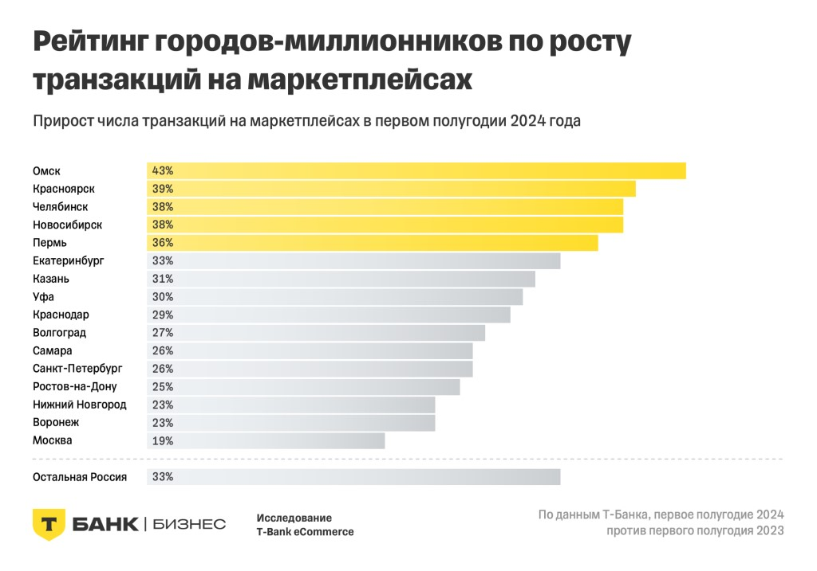
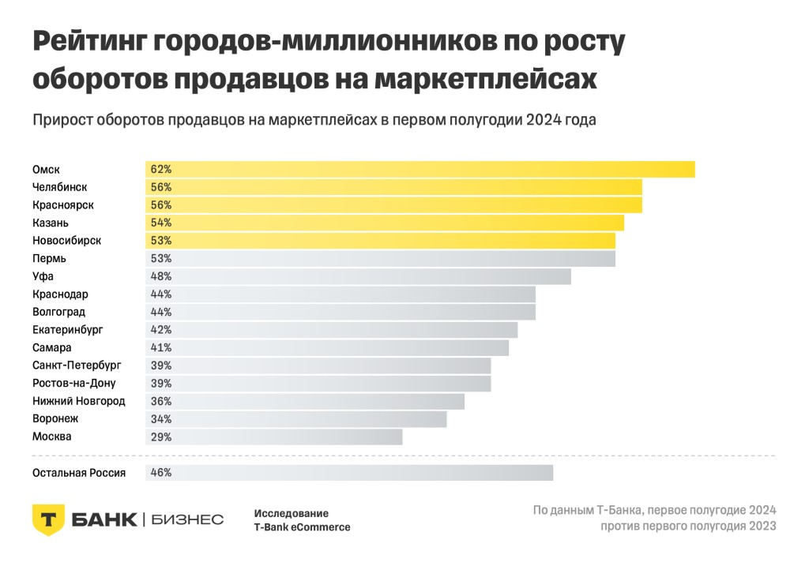
Рейтинг городов-миллионников по росту транзакций и оборотов продавцов на маркетплейсах в первом полугодии 2024г.
Источник: Продавцы на российских маркетплейсах в 2024 году: итоги исследования T-Bank eCommerce [ https://new-retail.ru/business/e_commerce/prodavtsy_na_rossiyskikh_marketpleysakh_v_2024_godu_itogi_issledovaniya_t_bank_ecommerce/]

Slide 7
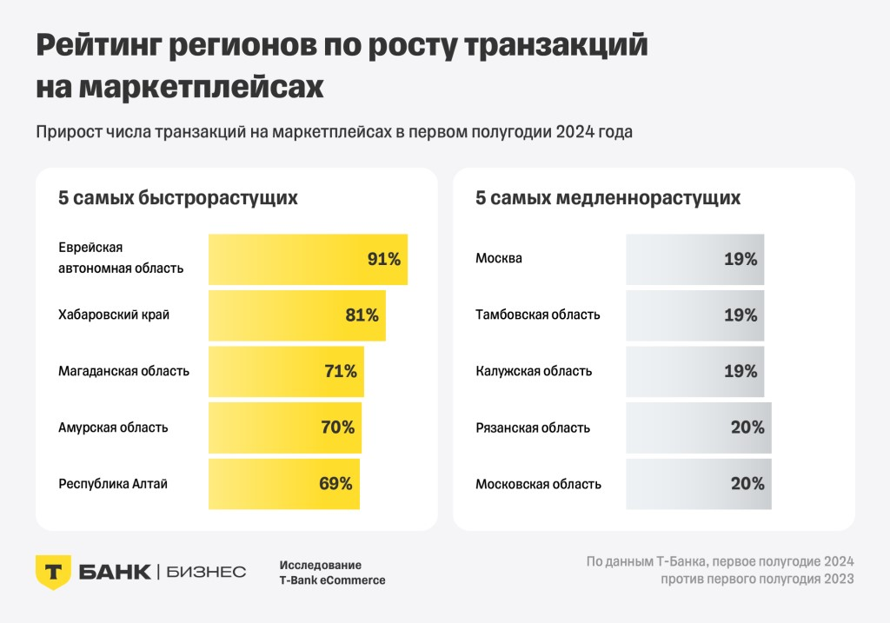
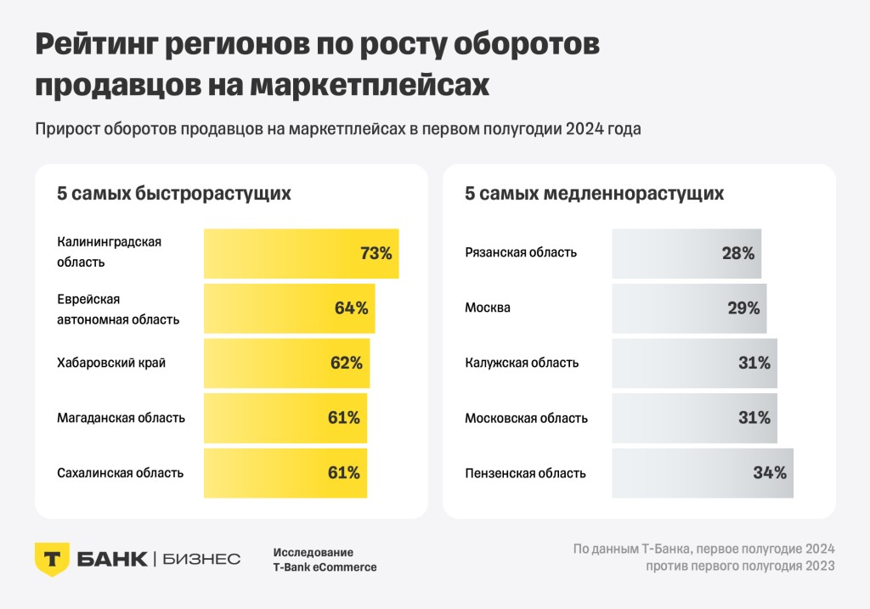
Рейтинг регионов по росту транзакций и оборотов продавцов на маркетплейсах в первом полугодии 2024г.
Источник: Продавцы на российских маркетплейсах в 2024 году: итоги исследования T-Bank eCommerce [ https://new-retail.ru/business/e_commerce/prodavtsy_na_rossiyskikh_marketpleysakh_v_2024_godu_itogi_issledovaniya_t_bank_ecommerce/]

Slide 8
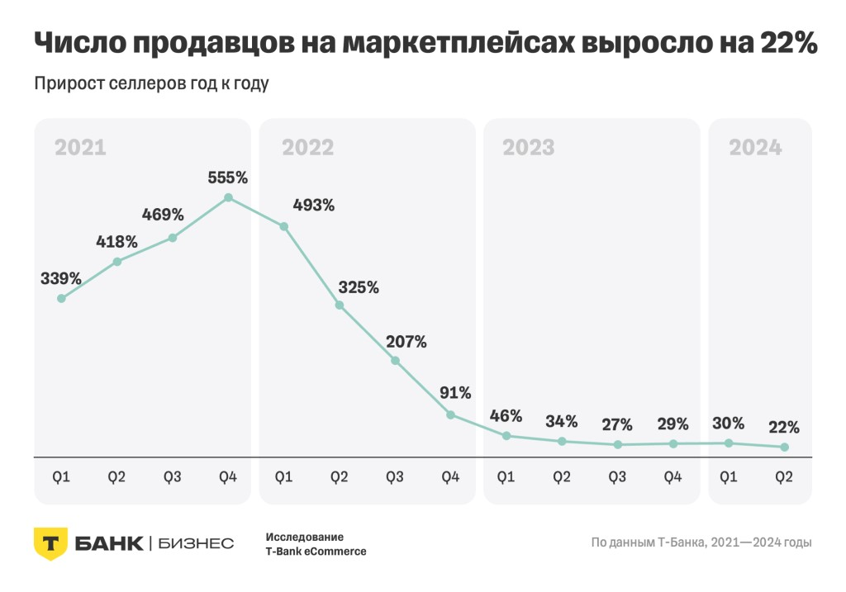
Прирост числа продавцов на маркетплейсах с 2021- 2024гг.
Источник: Продавцы на российских маркетплейсах в 2024 году: итоги исследования T-Bank eCommerce [ https://new-retail.ru/business/e_commerce/prodavtsy_na_rossiyskikh_marketpleysakh_v_2024_godu_itogi_issledovaniya_t_bank_ecommerce/]

Slide 9
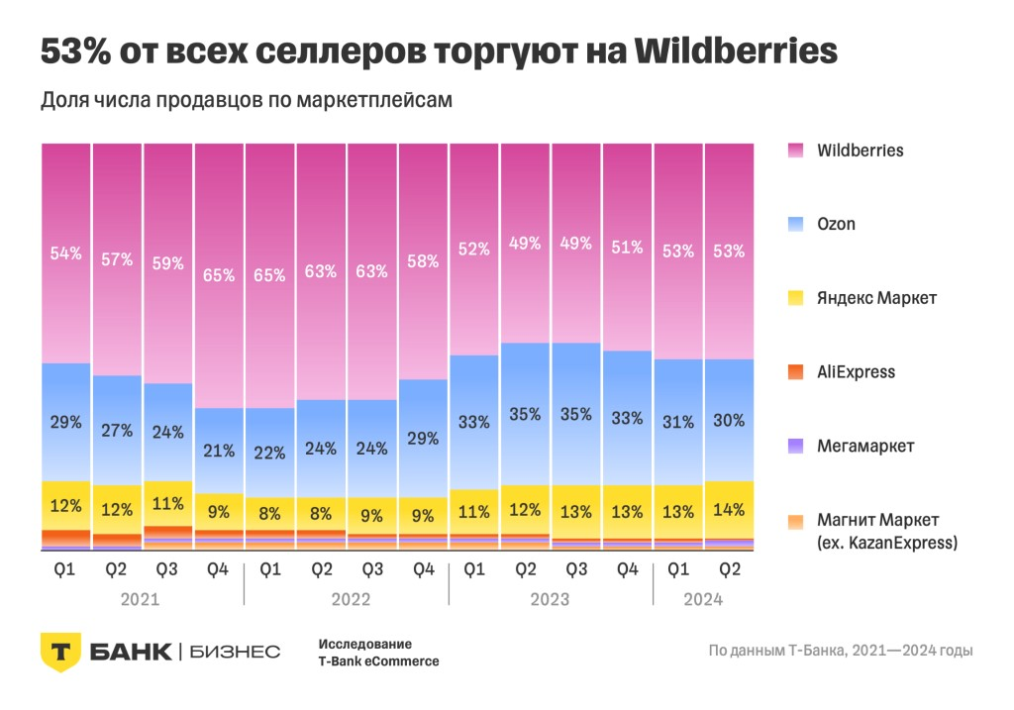
Доля продавцов по видам маркетплейсов с 2021-2024гг..
Источник: Продавцы на российских маркетплейсах в 2024 году: итоги исследования T-Bank eCommerce [ https://new-retail.ru/business/e_commerce/prodavtsy_na_rossiyskikh_marketpleysakh_v_2024_godu_itogi_issledovaniya_t_bank_ecommerce/]

Slide 10
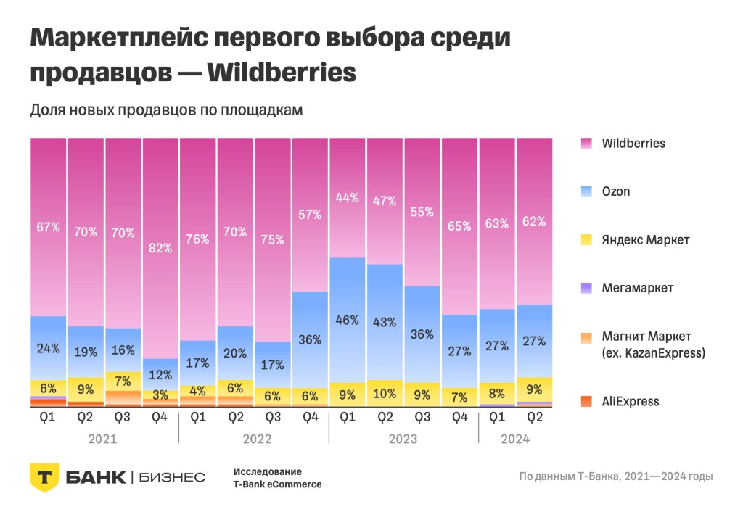
Wildberries- как лидер среди выбора продавцов
Источник: Продавцы на российских маркетплейсах в 2024 году: итоги исследования T-Bank eCommerce [ https://new-retail.ru/business/e_commerce/prodavtsy_na_rossiyskikh_marketpleysakh_v_2024_godu_itogi_issledovaniya_t_bank_ecommerce/]

Slide 11
Основные результаты развития маркетплейсов в России
Wildberries – самый популярный маркетплейс в России.
С 2020 по 2023 год онлайн-продажи на Wildberries выросли более чем в 5 раз, на Ozon почти в 8 раз, на Яндекс Маркете более чем в 8 раз.
Рынок eCommerce в России оценивался в 7,7 трлн. рублей в 2023 году.
Объем онлайн-продаж в России увеличится до 10,6 трлн. рублей в 2024 году
Самый посещаемый сайт среди российских маркетплейсов это ozon.ru
Количество продавцов на Wildberries и Ozon достигнет 700 тысяч в 2024 году.
Главная причина почему россияне покупают на маркетплейсе это более выгодная цена, чем на другие аналогичные товары (46%).
Одежда и обувь для взрослых является самым востребованным товаром.
Количество ПВЗ в 2023 году: Wildberries – 32 тысячи, Ozon – 17 тысяч.
Источник: Статистика маркетплейсов России (сентябрь 2024) [https://inclient.ru/marketplaces-stats/]

Slide 12
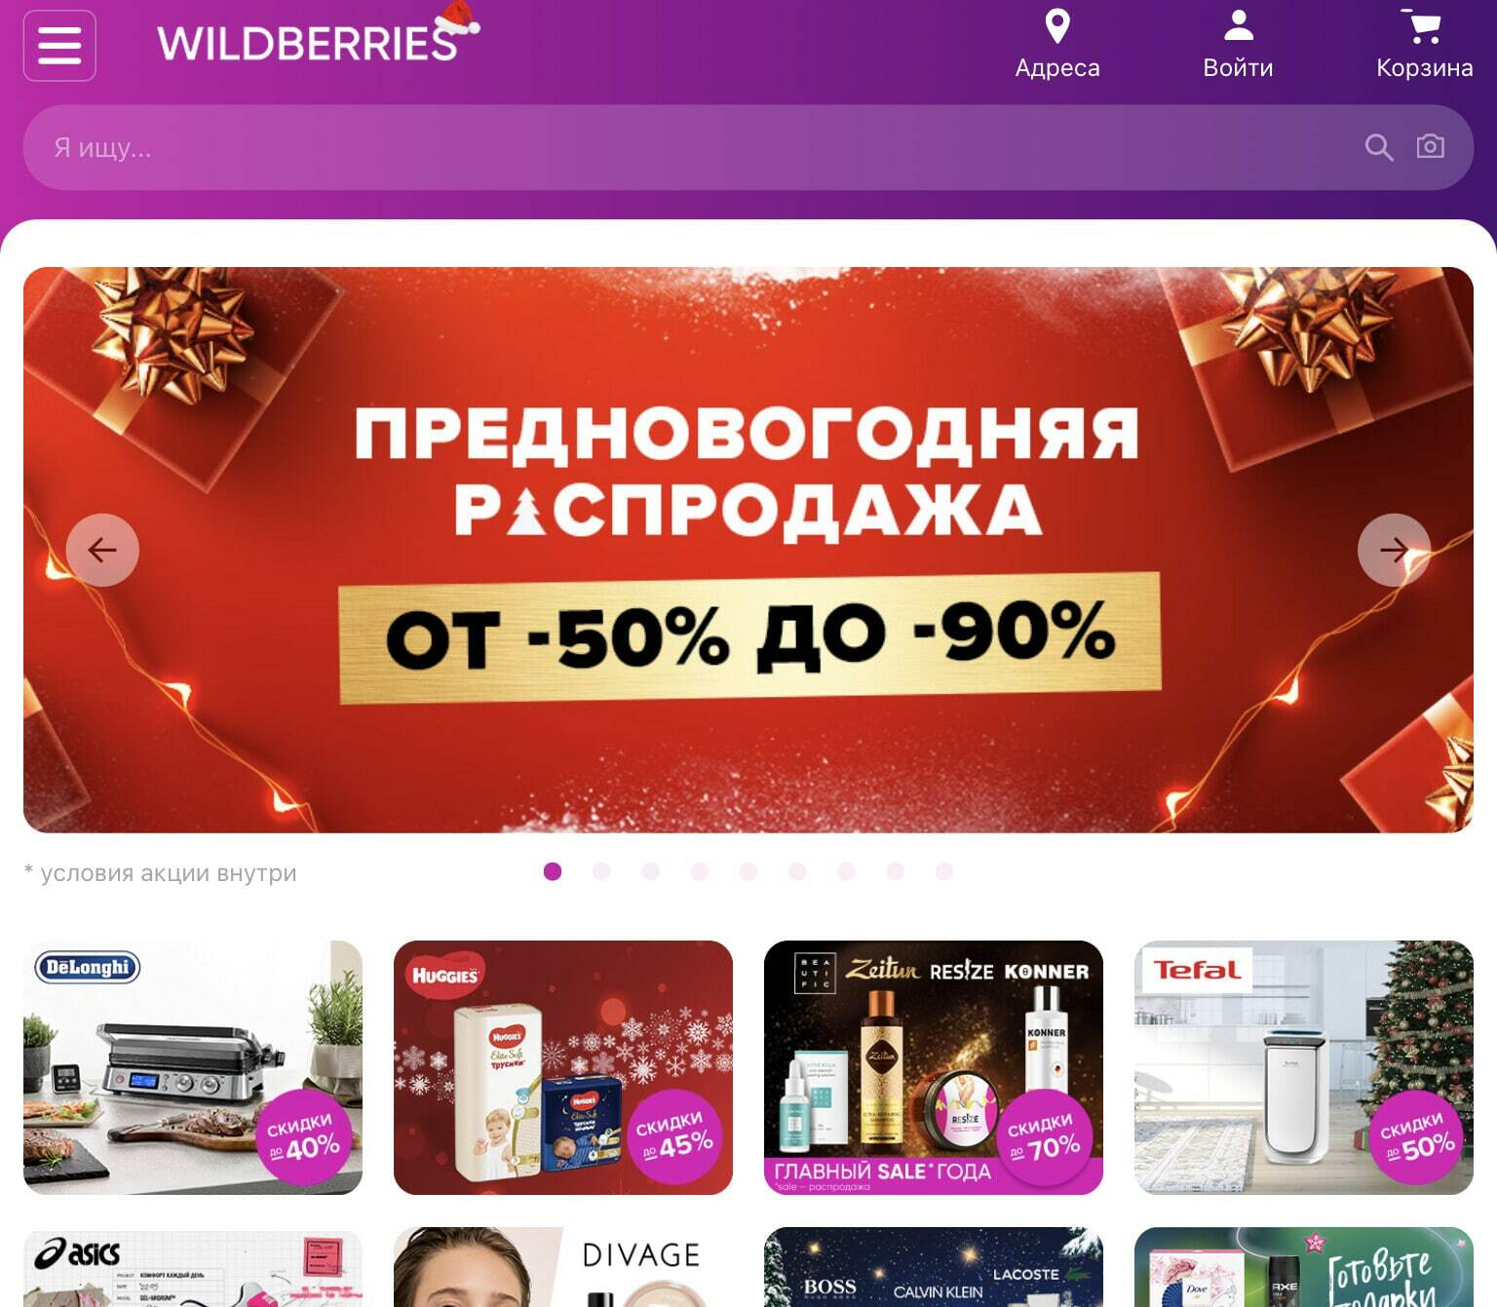
Работа с целевой аудиторией маркетплейса Wildberries
ТВ реклама, реклама на сайте, в сети Интернет

Slide 13
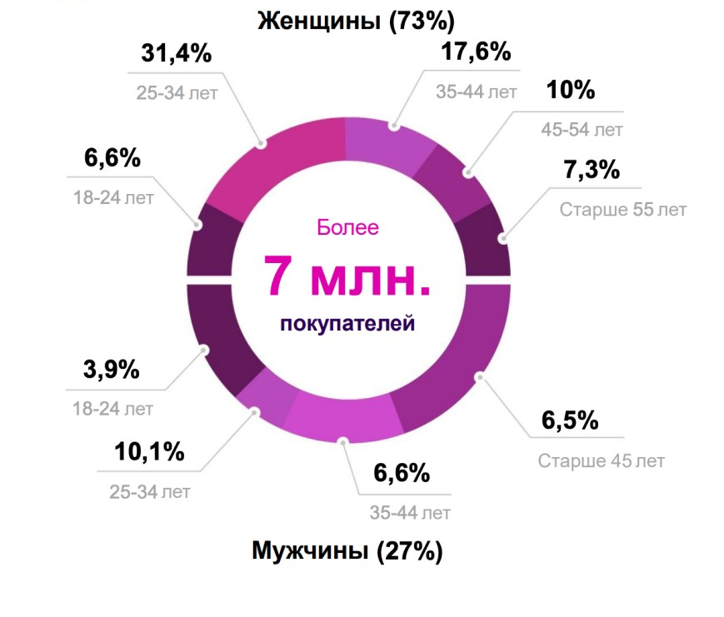
Еще немного о целевой аудитории Wildberries
Пол: Женский, мужской
Возраст: от 18 лет и старше
Географический признак: городское и сельское население
Социальный признак: работающее население, домохозяйки
Экономический признак: население с высоким, средним и низким уровнем доходов
Источник: Маркетплейс или интернет-магазин: где выгоднее продавать
[ https://secrets.tinkoff.ru/biznes-s-nulya/sayt-vs-marketpleys/?utm_source=tlg_market&utm_medium=smm.unp&utm_campaign=tsecrets&dsp_click_id=70ce7184-ab04-4b79-8388-85b4f96d075f&internal_source=copypaste]

Slide 14
Аудитория маркетплейсов
Доля мужчин на всех маркетплейсах выше, чем доля женщин. Исключение-Wildberries
Основная возрастная категория- 25-44 года
Большая часть пользователей маркетплейсов пользуются несколькими торговыми площадками
Источник: Маркетплейсы для покупателей и продавцов. Обзор конференции iConText Group и ARDA «Бизнес-радар» [https://blog.icontextgroup.ru/articles/marketpleisy-dlya-pokupatelej-i-prodavcov-obzor-konferencii]

Slide 15
Динамика основных экономических показателей Wildberries
с 2021-2023гг.

Slide 16
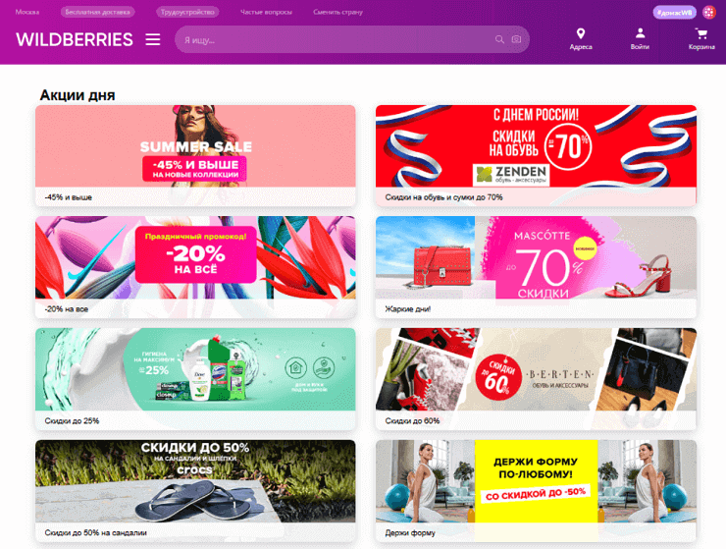
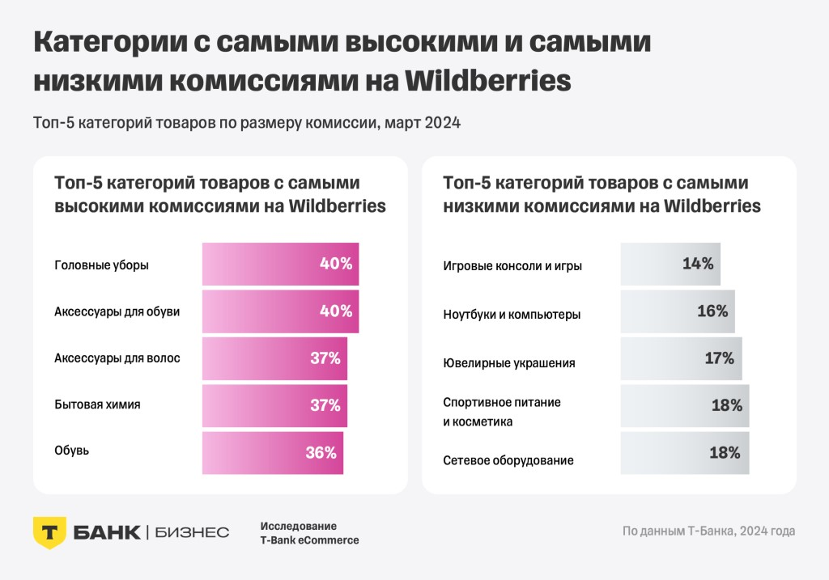
Высокие и низкие комиссии на некоторые группы товаров на Wildberries в 2024г.
.
Источник: Продавцы на российских маркетплейсах в 2024 году: итоги исследования T-Bank eCommerce [ https://new-retail.ru/business/e_commerce/prodavtsy_na_rossiyskikh_marketpleysakh_v_2024_godu_itogi_issledovaniya_t_bank_ecommerce/]

Slide 17
Контент-анализ отзывов о Wildberries
Источник: Wildberries.ru отзывы[https://www.otzyvru.com/wildberriesru]

Slide 18
Контент-анализ отзывов о Wildberries
Источник: Wildberries.ru отзывы[https://www.otzyvru.com/wildberriesru]

Slide 19
Выводы
Ценности покупателей:
Невысокие цены;
Постоянные скидки;
Большой выбор товаров;
Сервис (служба доставки).
Слабые стороны:
Сильные стороны:
Мобильный кошелек
Плохая служба поддержки
Широкий ассортимент товаров
Можно отслеживать перемещение товара с точностью до минуты на всем маршруте от РЦ/CЦ до следующего РЦ/CЦ и ПВЗ
Много пунктов выдачи во всех регионах России.
Большие скидки и акции
Нельзя писать отрицательные отзывы, нельзя редактировать отзывы
Платный возврат товара

Slide 20
Матрица БКГ маркетплейса Wildberries
Относительная доля на рынке
Высокая Низкая
Темп роста объема спроса
Низкий Высокий
«ЗВЕЗДЫ»
«ДИКИЕ КОШКИ»
«ДОЙНЫЕ КОРОВЫ»
«СОБАКИ»

Slide 21
Матрица МакКинзи маркетплейса Wildberries
Привлекательность рынка
1.Совместная предпринимательская деятельность
2.Прямое инвестирование
3.Прямое инвестирование
Высокая
Средняя
8.Экспорт
9.Совместная предпринимательская деятельность
4.Прямое инвестирование. Торговое
представительство
Низкая
7.Импорт
6.Экспорт
5.Совместная предпринимательская деятельность
Слабые
Средние
Высокие
Возможности фирмы и товара

Slide 22
Матрица внутренних факторов сильных сторон Wildberries
04
01
Круглосуточный режим маркетплейса
Постоянные скидки
02
03
Низкие цены
Статус мирового бренда
Интернет-магазин
Постоплата
Широкий ассортимент товаров
Популярность маркетплейса
Удобный сайт для заказа товаров
Постоянный рост продаж и прибыли
Большое количество ПВЗ

Slide 23
Матрица внутренних факторов слабых сторон Wildberries
04
01
Не всем доступна постоплата
Сложности при работе с вайлдберизз кошельком
Конфликт между руководителями,
ставит под сомнение перспективы развития
02
03
Не специализируется по формату В2В(бизнес-бизнесу)
Не специализируется на продаже услуг
Плохая служба поддержки
Частые недовольства и конфликты с селлерами
Проблемы с возвратом товара
Высокая кредиторская задолженность
В удаленных уголках страны нет ПВЗ

Slide 24
PEST-анализ маркетплейса Wildberries
 | Возможности | Угрозы | Действия
Политические факторы | Государственная поддержка в развитии цифровой экономики | Многие зарубежные компании уходят с российского рынка и отказываются сотрудничать по различным направлениям деятельности | Поиск новых географических регионов и развитие компании на территории дружественных стран.
Экономические факторы | Пандемия увеличила спрос на товары, реализуемые в сети Интернет. Рост рынка электронной коммерции и маркетплейсов | Падение экономики, введение санкций со стороны стран Запада, снижение покупательской способности населения, развитие конкуренции на рынке электронной коммерции . Самый посещаемый сайт среди российских маркетплейсов это ozon.ru. У wildberries более медленные темпы роста продаж. С 2020-2023гг. онлайн-продажи на Wildberries выросли более чем в 5 раз, на Ozon почти в 8 раз, на Яндекс Маркете более чем в 8 раз. | Разрабатывать стратегию ценообразования наиболее благоприятную в условиях кризиса. Совершенствовать существующие стратегии. Усилить реализацию товаров по оптовой цене в сети Интернет, путем создания маркетплейса на рынке В2В , организовать маркетплейс по услугам.
Социокультурные факторы | Рост активности потребителей на рынке электронной коммерции | Рост миграции населения, снижение доходов населения, снижение численности населения из-за пандемии и других факторов | Развиваться на данном рынке , с учетом антикризисного ценообразования, увеличение географии присутствия с дружественными странами.
Технологические факторы | Развитие электронной коммерции, рост спроса на покупки в сети Интернет | Развитие электронной коммерции и маркетплейсов в России медленнее, чем в мире | Развиваться на рынке электронной коммерции с помощью собственных сайтов на рынке В2С и В2В, совершенствовать стратегии

Slide 25
SWOТ-анализ маркетплейсаWildberries
Сильные стороны Наибольшая доля рынка и лидирующие позиции на рынке российских маркетплейсов. Большое количество ассортимента товаров. Много пунктов выдачи ПВЗ в России и в других странах. Постоянное увеличение объемов продаж, прибыли и рентабельности. Наличие собственных складов. Развитие компании не только в России, но и в мире. Ежегодный рост как покупателей, так и продавцов. Высокая скорость доставки товаров. Хорошая известность бренда. | Возможности Развитие доставки товаров с помощью дронов. Рост спроса на товары на рынке электронной коммерции и маркетплейсов. Развитие маркетплейса в сегменте В2В (бизнес –бизнесу); развитие маркетплейса по услугам. Развитие маркетплейса в дружественных странах. Совершенствование условий работы с платформой для потребителя.Совершенствование условий работы с платформой для продавца. Совершенствование маркетинговых стратегий маркетплейса (улучшать карточку товара, вводить дополнительные функции , совершенствовать ценовую стратегию и др.). Повышение качества работы с потребителями. Возможности ускорения темпов роста цифровой экономики в России. Совершенствование системы ценообразования, улучшение инструментов продвижения: складская роботизация, доставка дронами, ИИ и другое.
Слабые стороны Высокая зависимость от внешних источников финансирования. Существуют не мало недовольных клиентов, имеются отрицательные отзывы о работе компании. Наблюдается замедление темпов роста продаж маркетплейса, по сравнению с другими маркетплейсами. Имеется множество конфликтов с проодавцами. Высокая комиссия маркетплейса и составляет 19,0%, это намного выше, чем в других маркетплейсах. Покупатель может вернуть товар в течении 3 недель, вид товара может быть хуже первоначального и будет требовать утилизации. В связи с этим, возникает рост расходов продавца. Компания работает только на рынке В2С. Не применяются современные инструменты в продвижении: динамическое ценообразование, доставка дронами, складская роботизация, искусственный интеллект и др. | Угрозы Рост конкуренции на рынке электронной коммерции и маркетплейсов. Возвраты товаров на рынках электронной коммерции, позволяют формировать убыток и неликвидный товар. Возникновение международного терроризма; Ухудшение международных отношений; Трудности с переводом денежных средств из России в другие страны и наоборот. Рынок электронной коммерции за рубежом, а также развитие маркетплейсов в мире, происходит быстрее, чем в России. РФ отстает от развития по технологиям и цифровой экономики от других стран (темпы роста цифровой экономики ниже, чем в других странах). Темпы роста продаж у других маркетплейсов, опережают темпы роста продаж Wildberries. Сокращение численности снижает спрос населения. Конфликтная ситуация у руководства компании, ставит под сомнение развития бизнеса.

Slide 26
Определение полей пограничных стратегий
СИЛЬНЫЕ СТОРОНЫ+ВОЗМОЖНОСТИ (СиВ)-Стратегия прорыва
Сильные стороны:
Наибольшая доля рынка и лидирующие позиции на рынке российских маркетплейсов. Большое количество ассортимента товаров. Много пунктов выдачи ПВЗ в России и в других странах. Постоянное увеличение объемов продаж, прибыли и рентабельности. Наличие собственных складов. Развитие компании не только в России, но и в мире. Ежегодный рост как покупателей, так и продавцов. Высокая скорость доставки товаров. Хорошая известность бренда.
Развиваясь на оптовых маркетплейсах(В2В), которые ориентированы на российского зарубежного потребителя, приведет к увеличению объемов продаж и доли компании, занимаемой на рынке. Совершенствование продвижения на рынке электронной коммерции, путем улучшения собственного сайта (улучшить функции в карточках товара, добавить функции связаться с представителем компании –производителя- «Закажите обратный звонок»; добавить функцию- сообщить о снижении цены, функцию размещения 3D модели и др.), будет способствовать увеличению объемов продаж. Наличие финансовых ресурсов позволяет компании развиваться и направлять средства необходимые мероприятия, есть также возможности развития доставки товаров с помощью дронов.
Необходимо развивать не только маркетплейс товаров, но и маркетплейс услуг. Улучшение инструментов продвижения позволит повысить продажи. Внедрение искусственного интеллекта в планирование и прогнозирование, позволят улучшить финансовые показатели компании.
Возможности:
Развитие доставки товаров с помощью дронов. Рост спроса на товары на рынке электронной коммерции и маркетплейсов. Развитие маркетплейса в сегменте В2В (бизнес –бизнесу); развитие маркетплейса по услугам. Развитие маркетплейса в дружественных странах. Совершенствование условий работы с платформой для потребителя.Совершенствование условий работы с платформой для продавца. Совершенствование маркетинговых стратегий маркетплейса (улучшать карточку товара, вводить дополнительные функции , совершенствовать ценовую стратегию и др.). Повышение качества работы с потребителями. Возможности ускорения темпов роста цифровой экономики в России. Совершенствование системы ценообразования, улучшение инструментов продвижения: складская роботизация, доставка дронами, ИИ и другое.

Slide 27
Определение полей пограничных стратегий
СИЛЬНЫЕ СТОРОНЫ+ УГРОЗЫ(СиУ)-Стратегия переходного периода № 1
Сильные стороны:
Наибольшая доля рынка и лидирующие позиции на рынке российских маркетплейсов. Большое количество ассортимента товаров. Много пунктов выдачи ПВЗ в России и в других странах. Постоянное увеличение объемов продаж, прибыли и рентабельности. Наличие собственных складов. Развитие компании не только в России, но и в мире. Ежегодный рост как покупателей, так и продавцов. Высокая скорость доставки товаров. Хорошая известность бренда.
Широкая география обслуживания, развитие в России и в мире , позволяют компании увеличивать долю на рынке.
Однако, в связи с тем, что у Росси появилось множество недружественных стран, из-за развития СВО, компания закрыла большинство ПВЗ в различных недружественных странах.
Качественные товары, большой ассортимент на любой кошелек, позволяет компании увеличивать объемы продаж, однако ухудшение международных отношений, трудности с переводом денежных средств из России в другие страны и наоборот, создают препятствия в международной торговле. Сокращение численности отрицательно влияет на покупательский спрос. Необходимо развивать маркетплейс услуг, а также маркетплейс в сфере В2В (бизнес-бизнесу). Повышение качества работы с потребителями., а также перспективы роста цифровой экономики в России, положительно повлияют на развитие маркетплейса.
Угрозы:
Рост конкуренции на рынке электронной коммерции и маркетплейсов. Возвраты товаров на рынках электронной коммерции, позволяют формировать убыток и неликвидный товар. Возникновение международного терроризма; Ухудшение международных отношений; Трудности с переводом денежных средств из России в другие страны и наоборот. Рынок электронной коммерции за рубежом, а также развитие маркетплейсов в мире, происходит быстрее, чем в России. РФ отстает от развития по технологиям и цифровой экономики от других стран (темпы роста цифровой экономики ниже, чем в других странах).
Темпы роста продаж у других маркетплейсов, опережают темпы роста продаж Wildberries. Сокращение численности снижает спрос населения.
Конфликтная ситуация у руководства компании, ставит под сомнение развития бизнеса.

Slide 28
Определение полей пограничных стратегий
СЛАБЫЕ СТОРОНЫ+ ВОЗМОЖНОСТИ(СлВ)- Стратегия переходного периода № 2
Слабые стороны:
Высокая зависимость от внешних источников финансирования. Существуют не мало недовольных клиентов, имеются отрицательные отзывы о работе компании. Наблюдается замедление темпов роста продаж маркетплейса, по сравнению с другими маркетплейсами. Имеется множество конфликтов с проодавцами.
Высокая комиссия маркетплейса для продавцов (15-19,0%), это намного выше, чем в других маркетплейсах. Покупатель может вернуть товар в течении 3 недель, вид товара может быть хуже первоначального и будет требовать утилизации. В связи с этим, возникает рост расходов продавца. Компания работает только на рынке В2С. Не применяются современные инструменты в продвижении: динамическое ценообразование, доставка дронами, складская роботизация, искусственный интеллект и др.
Высокая зависимость от внешних источников финансирования, и снижение темпов продаж маркетплейса по сравнению с другими маркетплейсами, может ухудшить ситуацию в финансовом положении организации. Наличие спроса на продажи в сети Интернет дает возможности для развития на рынках маркетплейсов. Компания работает только на рынке В2С(бизнес-потребителю), а развитие в сегменте В2В (бизнес-бизнесу), позволит занять наибольшую долю рынка. Также необходимо развивать маркетплейс услуг. Высокая комиссия для продавцов, может еще больше замедлить развитие маркетплейса, необходимо совершенствовать работы с продавцами и потребителями. Изменения в стратегии стимулирования сбыта, снижение процентов для селлеров, внедрение функции рейтинга продавца, ИИ, роботизация и другие, позволят увеличить долю на рынке и повысить конкурентоспособность.
Возможности:
Развитие доставки товаров с помощью дронов. Рост спроса на товары на рынке электронной коммерции и маркетплейсов. Развитие маркетплейса в сегменте В2В (бизнес –бизнесу); развитие маркетплейса по услугам. Развитие маркетплейса в дружественных странах. Совершенствование условий работы с платформой для потребителя.Совершенствование условий работы с платформой для продавца. Совершенствование маркетинговых стратегий маркетплейса (улучшать карточку товара, вводить дополнительные функции , совершенствовать ценовую стратегию и др.). Повышение качества работы с потребителями. Возможности ускорения темпов роста цифровой экономики в России. Совершенствование системы ценообразования, улучшение инструментов продвижения: складская роботизация, доставка дронами, ИИ и другое.

Slide 29
Определение полей пограничных стратегий
СЛАБЫЕ СТОРОНЫ+УГРОЗЫ(СлУ)-Стратегия выживания
Слабые стороны:
Высокая зависимость от внешних источников финансирования. Существуют не мало недовольных клиентов, имеются отрицательные отзывы о работе компании. Наблюдается замедление темпов роста продаж маркетплейса, по сравнению с другими маркетплейсами. Имеется множество конфликтов с проодавцами.
Высокая комиссия маркетплейса для продавцов (15,0- 19,0%), это намного выше, чем в других маркетплейсах. Покупатель может вернуть товар в течении 3 недель, вид товара может быть хуже первоначального и будет требовать утилизации. В связи с этим, возникает рост расходов продавца. Компания работает только на рынке В2С. Не применяются современные инструменты в продвижении: динамическое ценообразование, доставка дронами, складская роботизация, искусственный интеллект и др.
Снижение платежеспособности населения, сокращение численности, спровоцируют снижение спроса на рынке электронной коммерции .При неудачном сценарии развития, компания может ожидать рост конкуренции на рынке маркетплейсов и электронной коммерции. Возвраты товаров на рынках электронной коммерции, позволяют формировать убыток для продавца и приводят товар в не презентабельный вид. Высокий процент для селлеров, а также более высокие темпы роста продаж у других маркетплейсов, опережают темпы роста продаж Wildberries- все это отрицательно сказывается на развитии компании. Не применяются современные инструменты в продвижении: динамическое ценообразование, доставка дронами, складская роботизация, искусственный интеллект и др. Компания является финансово-зависимой и если не принимать никаких мер, ситуация может ухудшиться. Большую долю рынка займут другие игроки.
Угрозы:
Рост конкуренции на рынке электронной коммерции и маркетплейсов. Возвраты товаров на рынках электронной коммерции, позволяют формировать убыток и неликвидный товар. Возникновение международного терроризма; Ухудшение международных отношений; Трудности с переводом денежных средств из России в другие страны и наоборот. Рынок электронной коммерции за рубежом, а также развитие маркетплейсов в мире, происходит быстрее, чем в России. РФ отстает от развития по технологиям и цифровой экономики от других стран (темпы роста цифровой экономики ниже, чем в других странах).
Темпы роста продаж у других маркетплейсов, опережают темпы роста продаж Wildberries. Сокращение численности снижает спрос населения.
Конфликтная ситуация у руководства компании, ставит под сомнение развития бизнеса.

Slide 30
Стратегические направления развития Wildberries
Создание маркетплейса по услугам, открытие маркетплейса в сегменте В2В (бизнес-бизнесу).
Развитие компании на новых региональных рынках, в том числе открытие новых пунктов выдачи заказов в дружественных странах .
Внедрение искусственного интеллекта в деятельность предприятия, в том числе ИИ в планирование и прогнозирование .
Применение современных инструментов в продвижении: динамическое ценообразование, доставка дронами, складская роботизация и другое.
Повышение качества работы с покупателями и продавцами маркетплейса , снижение комиссии для продавцов маркетплейса.
Совершенствование качественных характеристик интернет-сайта- маркетплейса : улучшить функции в карточках товара, добавить функции связаться с представителем компании –производителя- «Закажите обратный звонок»; добавить функцию- сообщить о снижении цены, функцию размещения 3D модели и другое.

Slide 31
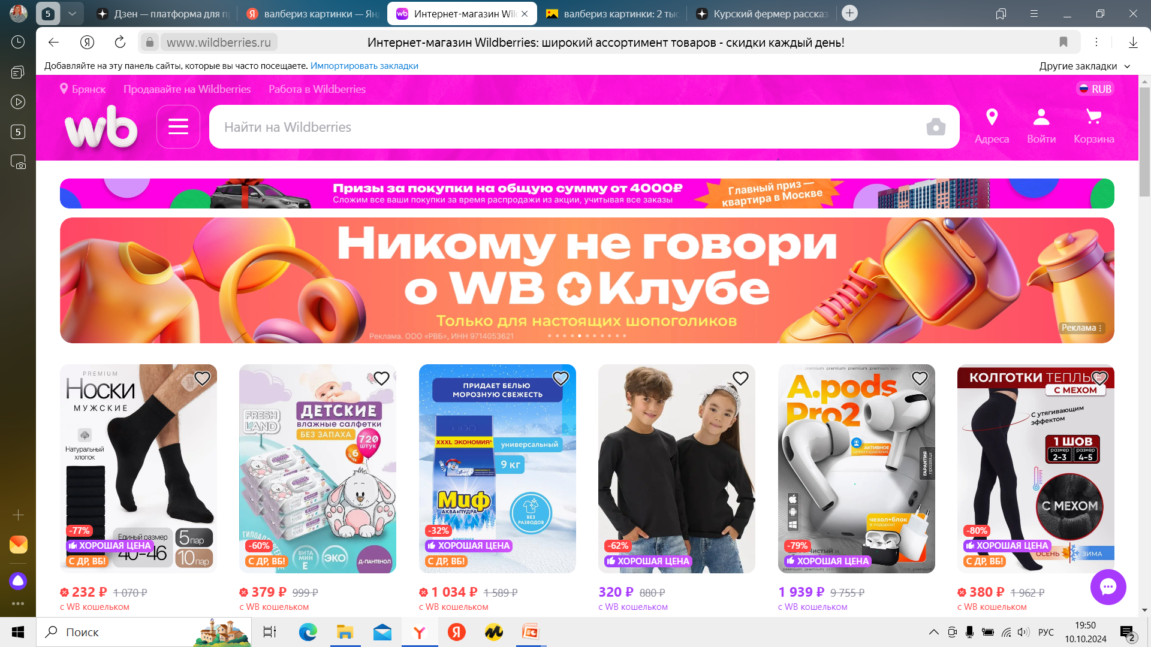
Оптимистичный сценарий развития Wildberries
Увеличение географического охвата и доли рынка , за счет открытия новых ПВЗ в дружественных странах, а также открытия пунктов выдачи в отдаленных регионах.
Рост объемов продаж и прибыли за счет открытия маркетплейса в сегменте В2В и маркетплейса услуг, внедрения динамического ценообразования, ИИ в планирование и прогнозирование, искусственного интеллекта (голосового помощника, чат-боты и др.) .
Повышение лояльности потребителей и продавцов маркетплейса, за счет повышения качества работы с ними, улучшения характеристик интернет-магазина, снижения комиссии для продавцов маркетплейса.
Ускорение доставки, повышение качества доставки и транспортировки, за счет применения современных инструментов продвижения: доставка дронами, складская роботизация и др.

Slide 32
Пессимистичный сценарий развития Wildberries
Снижение доли компании на рынке развития маркетплейсов.
Сокращение спроса населения. замедление темпов роста продаж или снижение.
Сокращение доли продавцов на маркетплейсе, уход продавцов в другие маркетплейсы.
Снижение в рейтинге маркетплейсов, лидирующие позиции могут перейти маркетплейсу ОЗОН.
Снижение прибыли, рентабельности, увеличение зависимости от внешних источников финансирования.

Slide 33
СПАСИБО ЗА ВНИМАНИЕ!

